Slide 1
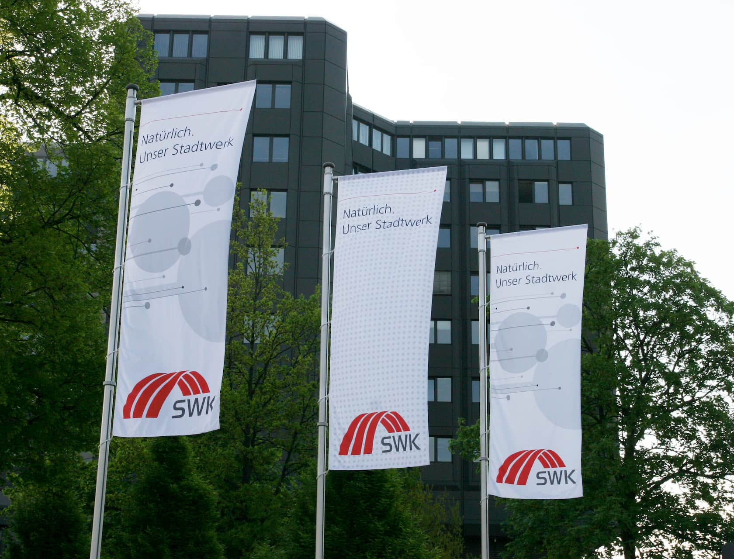


Catch-up: Überlegungen zur Einbindung privater Investoren und Diskussion Wachstumsoptionen
Streng vertraulich
Herr Carsten Liedtke, Sprecher des Vorstands, SWK AG
Krefeld / Frankfurt am Main, 22. Juli 2026

Slide 2
Agenda
1
Metzler Corporate Finance – Update seit 2024
Stadtwerke Krefeld – Übersicht und Herausforderungen
Diskussion möglicher Handlungsoptionen
2
3

Slide 3
1
Metzler Corporate Finance – Update seit 2024

Slide 4

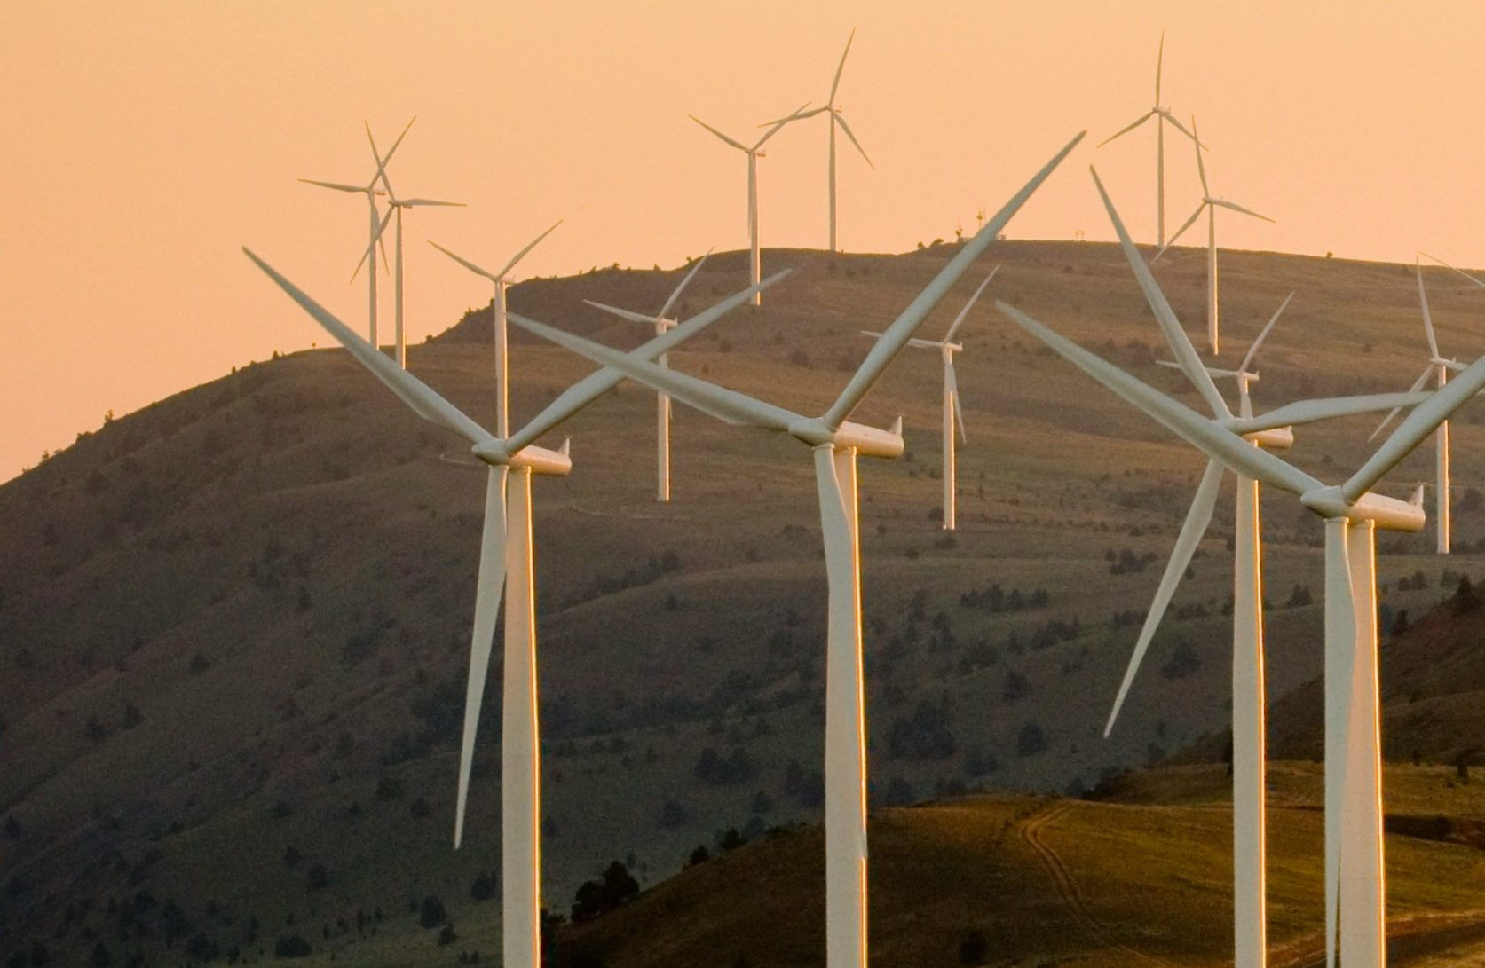
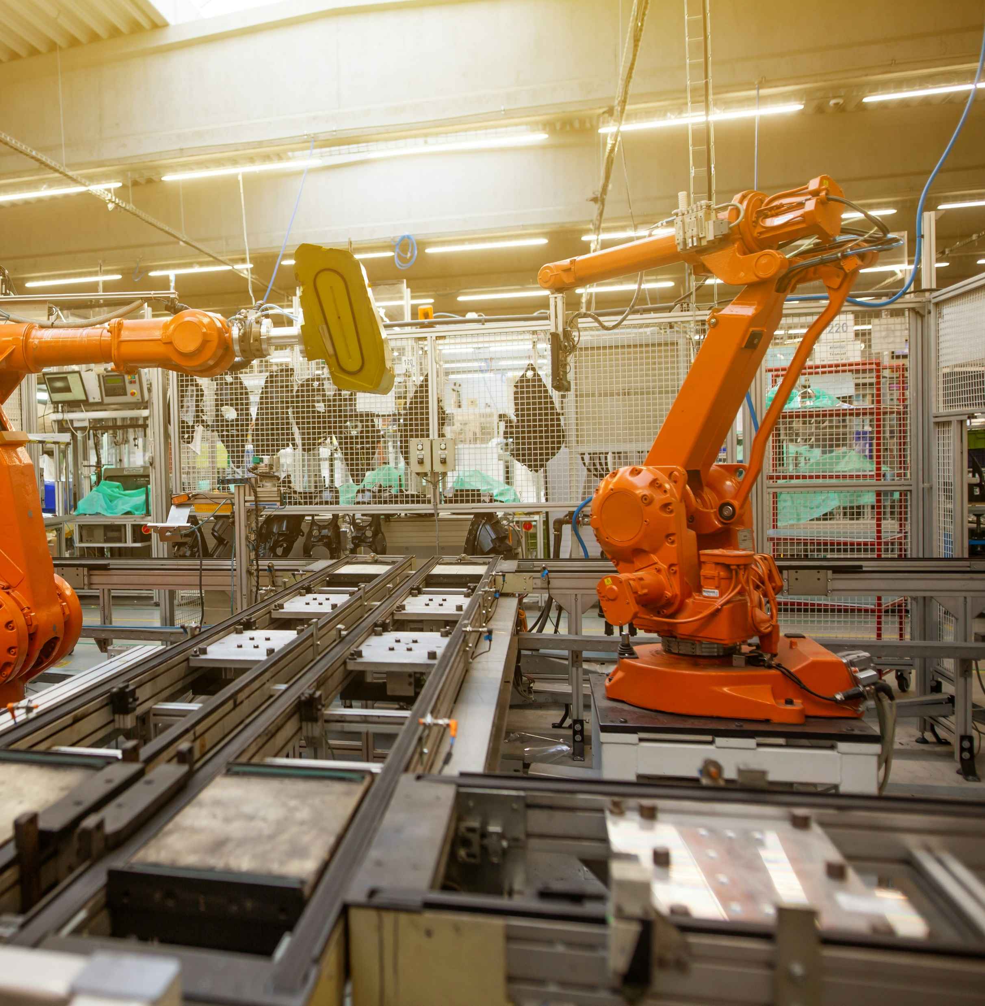



Energy & Infrastructure ist einer von drei Fokussektoren bei Metzler
1. Metzler Corporate Finance – Update seit 2024
Energy & Infrastructure
  Alternative Energien
  Energieinfrastruktur
  Stadtwerke/Ver- und Entsorgung
Technology & Services
  Software – Horizontal & Vertikal
  Lösungen – Plattformen & Innovationen
  Services und Beratung
Industrials
  Automatisierungstechnik
  Elektrotechnik
  Sensorik und Robotik

Slide 5
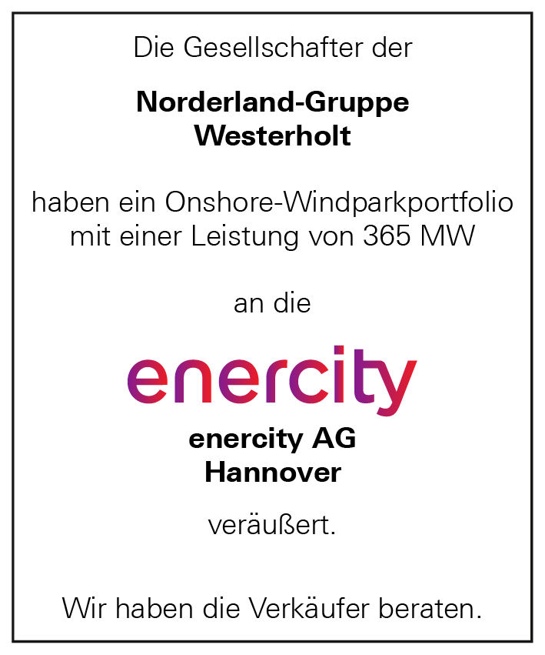
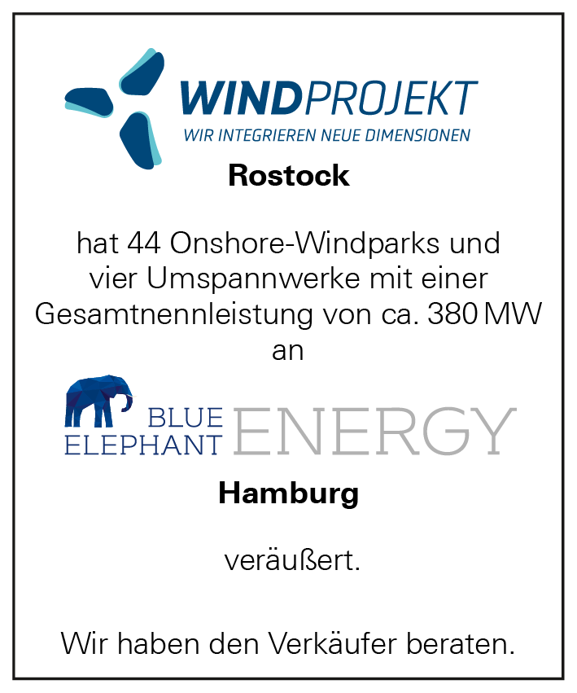
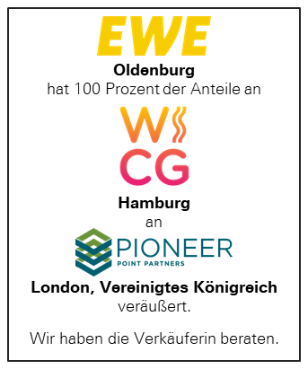
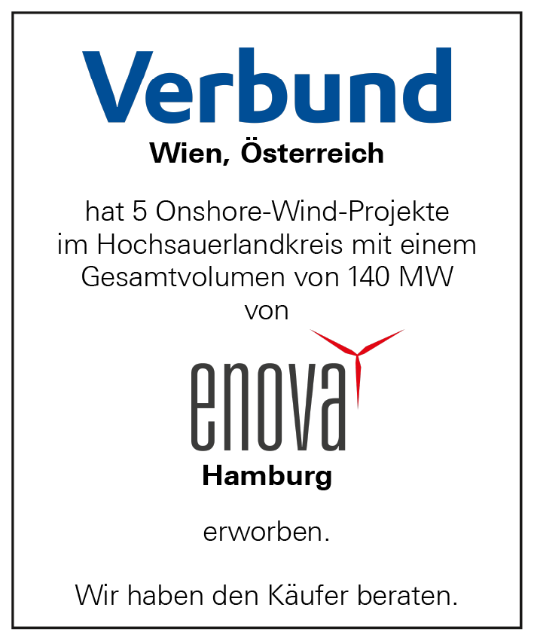
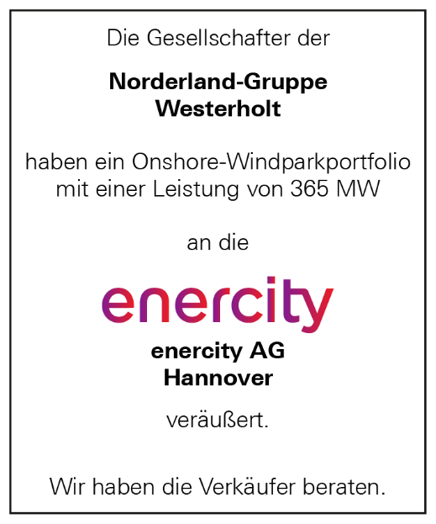
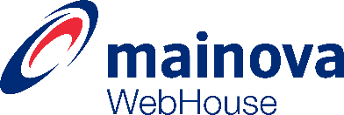
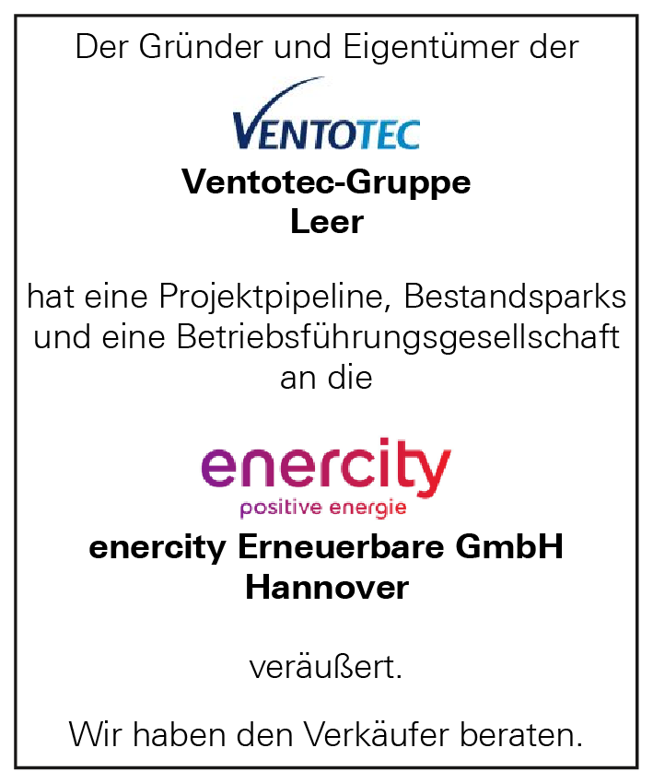
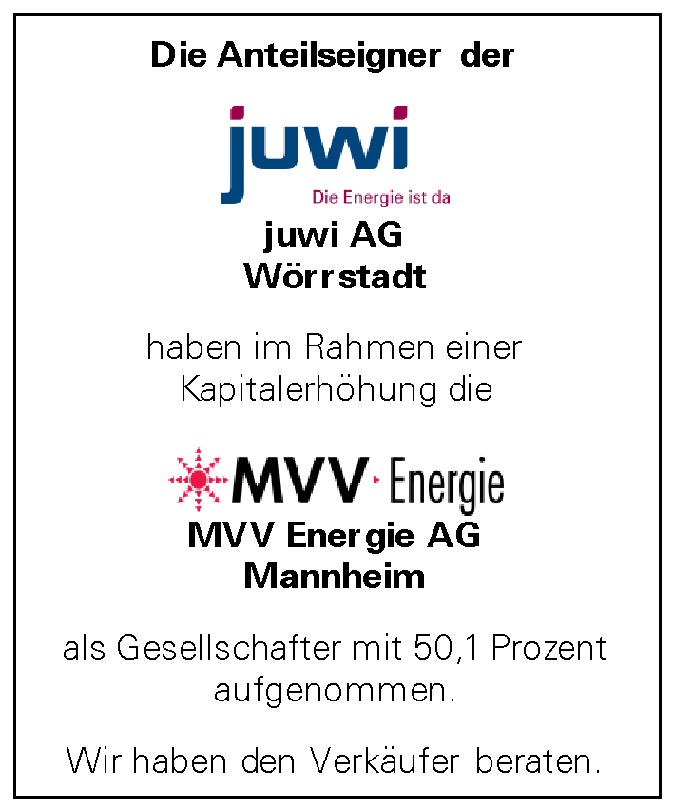
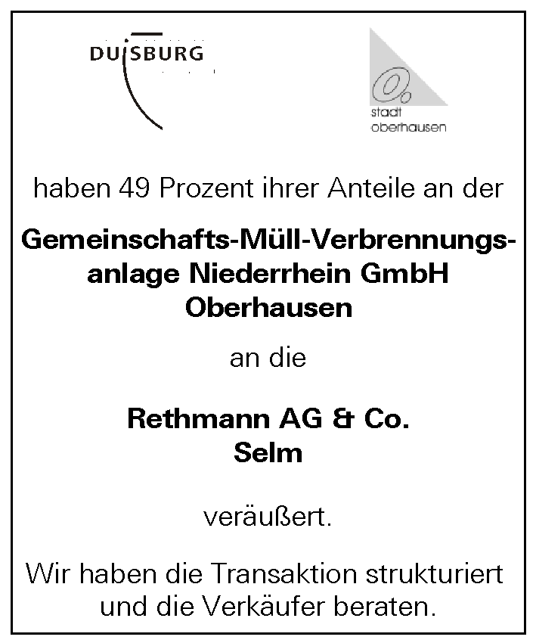
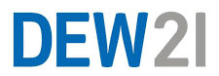
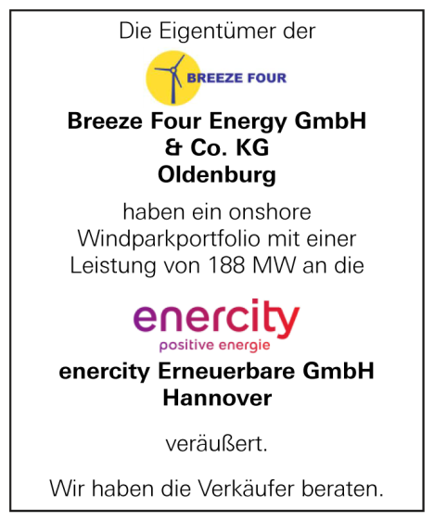
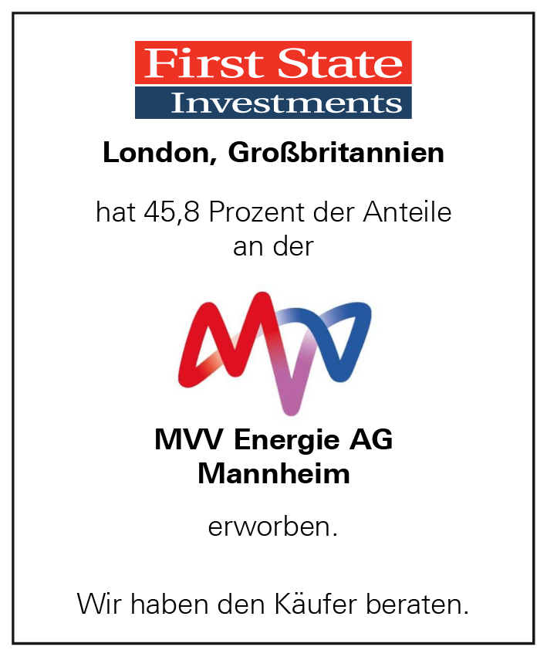
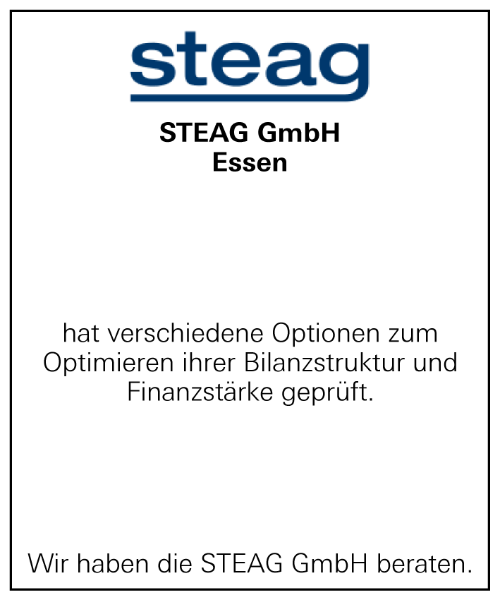
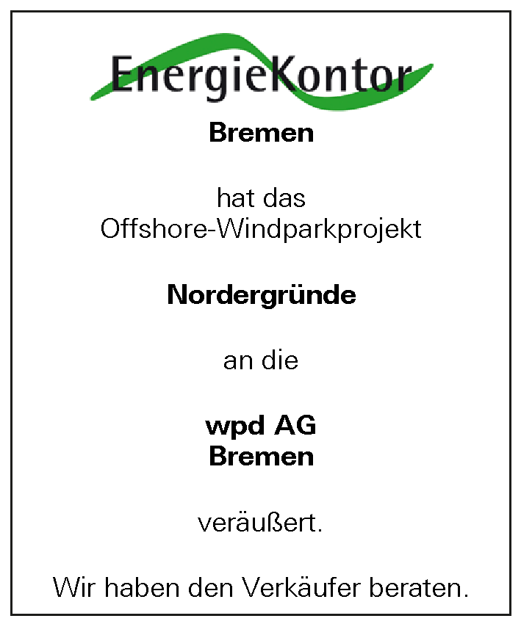
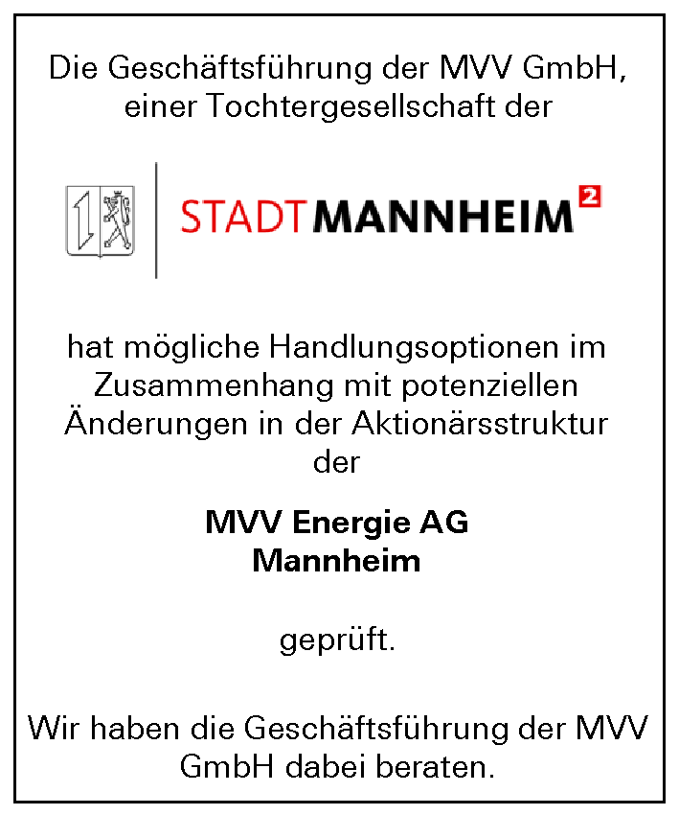
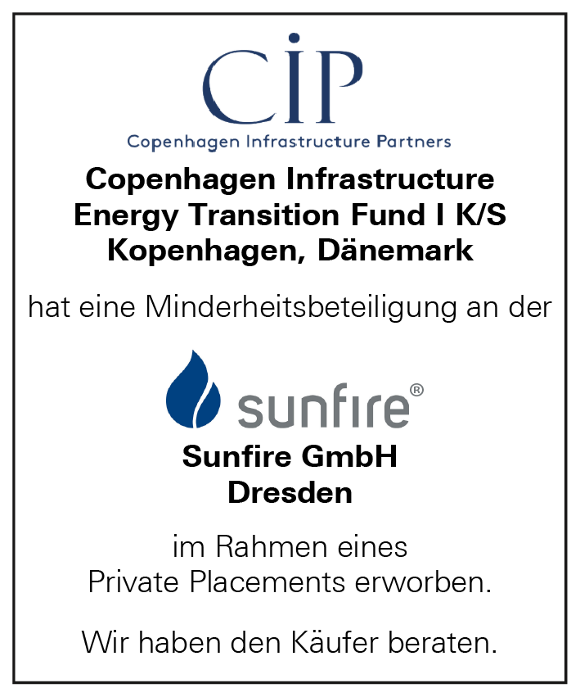
Tiefes Branchenwissen in Energie und Infrastruktur belegt durch unseren erfolgreichen Track Record
1. Metzler Corporate Finance – Update seit 2024
Aktuelle Mandate
M&A Sell-Side Mandat
Beratung eines unabhängigen Bestandshalters/Entwicklers beim Verkauf eines signifikanten PV-/BESS Portfolios
M&A Sell-Side Mandat
Projekt FUJIN
Beratung eines börsennotierten Unternehmens aus dem Bereich Erneuerbare Energien bei potenziellen Kapitalmaßnahmen
M&A Buy-Side Mandat
Beratung eines französischen Fonds beim geplanten Erwerb von 51% an der Mainova Webhouse
Dortmunder Energie- und Wasserversorgung GmbH
Dortmund
hat strategische Optionen zur Kapitalflexibilisierung geprüft und
eine Vermarktungsstrategie für das Erneuerbare Energien Portfolio erstellt.
Wir haben den Vorstand der DEW21 dabei beraten.

Slide 6

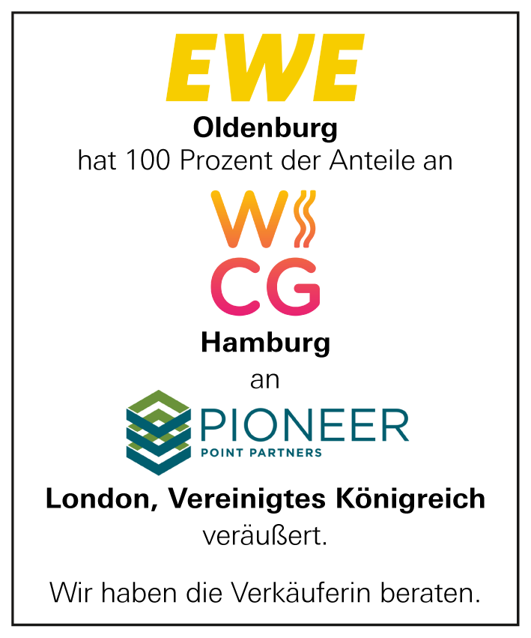
Case Study: Beratung der EWE beim vorgelagerten Carve-Out und dem anschließenden Verkauf der WCG an Pioneer Point Partners
1. Metzler Corporate Finance – Update seit 2024
Transaktion
Vorgelagerter Carve-out des Wärme-Contracting Geschäfts der EWE AG ("EWE") und anschließender Verkauf sämtlicher Anteile der WCG Wärme Contracting GmbH ("WCG") an durch Pioneer Point Partners LLP beratene Fonds
WCG zählt zu den führenden Anbietern im deutschen Markt für Privatkunden Wärme-Contracting und versorgt rund 21.000 Kunden, überwiegend in ländlichen Regionen Norddeutschlands
WCG bietet ein integriertes "Heat-as-a-Service"-Modell und hat das Angebot um Wärmepumpenlösungen für Privathaushalte erweitert
Gezielte Ansprache von ca. 50 nationalen und internationalen Investoren – sowohl Finanzinvestoren wie auch Strategen
Rolle Metzler
Metzler unterstützte den Veräußerer bei der Durchführung der Transaktion als exklusiver M&A-Berater
Im Rahmen der Transaktion übernahm Metzler insbesondere die folgenden M&A-Beratungsleistungen:
Mitgestaltung des Carve-Outs zur Optimierung der Equity Story im Rahmen des Verkaufs
Beratung und Unterstützung bei der Strukturierung der Transaktion sowie bei der Entwicklung des Investment Case
Erstellung von Vermarktungsunterlagen, Prozessdokumenten sowie eines Finanzmodells
Erstellung von Entscheidungsvorlagen sowie Empfehlungen hinsichtlich Verhandlungsstrategien und -taktiken
Koordination des Investorenprozesses sowie Organisation und Steuerung der Due Diligence
Unterstützung bei Verhandlungen und Gesprächen mit der Käuferseite
Beratung bei finanzwirtschaftlichen und kaufmännischen Aspekten des Kaufvertrages

Slide 7
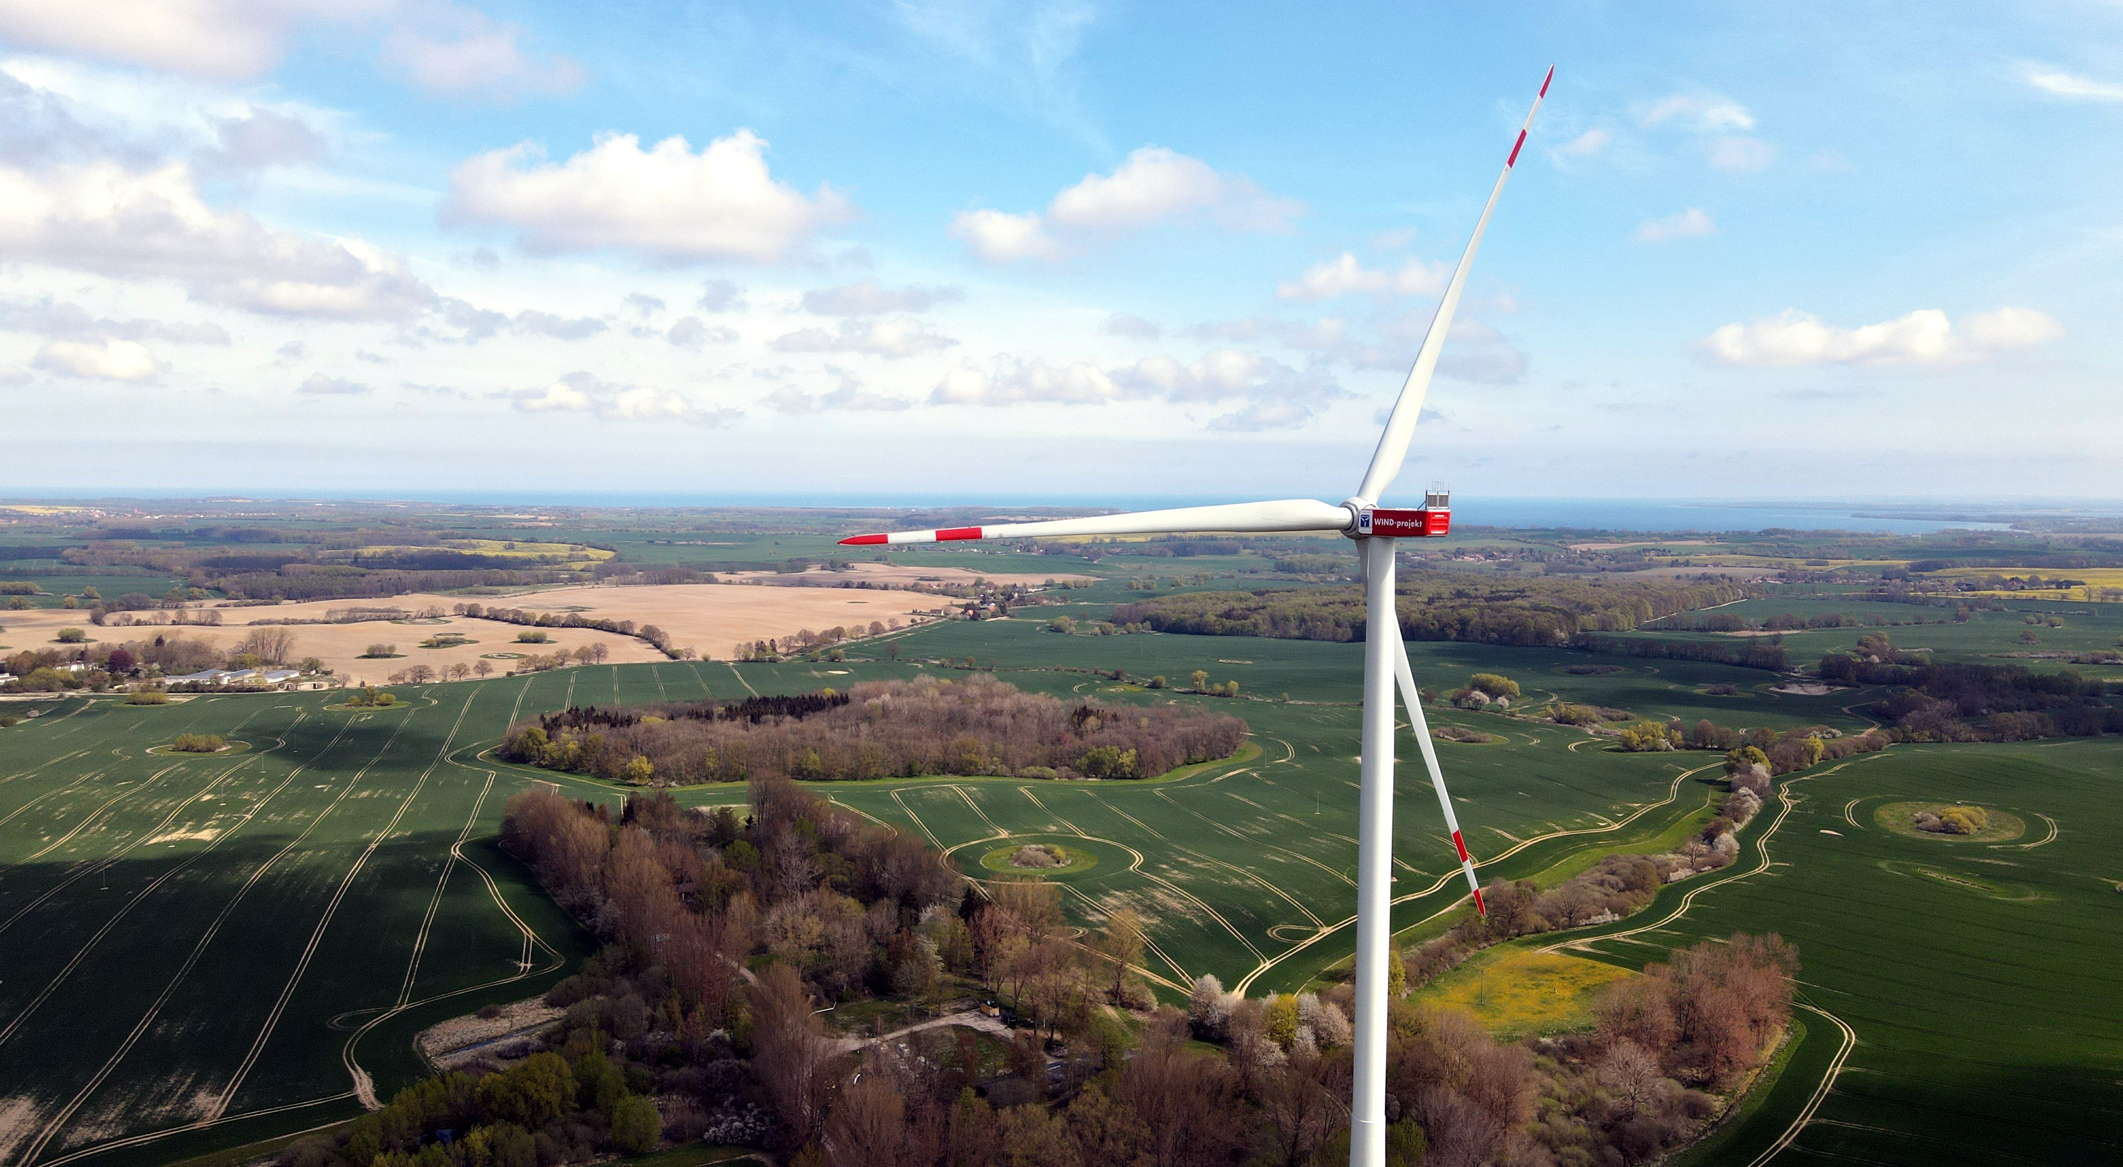
Case Study: Verkauf eines 381 MW Onshore Windparkportfolios der WIND-projekt an Blue Elephant Energy
1. Metzler Corporate Finance – Update seit 2024
Transaktion
Verkauf sämtlicher Anteile eines 381 MW Onshore Windparkportfolios in Mecklenburg-Vorpommern an Blue Elephant Energy. Das Portfolio setzt sich zusammen aus:
37 operative Onshore Windparks und vier Umspannwerke mit einer Gesamtnennleistung von 260 MW
Vier im Bau befindlichen Onshore Windparks mit einer Gesamtnennleistung von 46 MW (COD in 2026)
Drei zur Baureife übergebene Windparks mit einer Gesamtnennleistung von 75 MW (COD in 2027)
Die erwartete jährliche Stromproduktion der insgesamt 94 Windenergieanlagen reicht aus, um rund 330.000 Haushalte ein Jahr lang mit grünem Strom zu versorgen
Insbesondere attraktive Standorte mit stabilem Vergütungsregime nach dem Erneuerbaren Energien Gesetz sowie eine langfristige Perspektive zum Repowering zeichnet das Windparkportfolio aus
Flexible Transaktionsstruktur aus Teilportfolien und Option des Gesamterwerbs
Gezielte Ansprache einer globalen Investorengruppe bestehend aus über 70 Investoren (Energieunternehmen, Infrastrukturfonds, Asset Manager, Pensionsfonds, Versicherungen sowie Family Offices) mit passendem kulturellem Fit
Rolle Metzler
Metzler unterstützte den Veräußerer bei der Durchführung der Transaktion als exklusiver M&A-Berater
Im Rahmen der Transaktion übernahm Metzler neben allgemeinen M&A-Beratungsleistungen insb. folgende Tätigkeiten:
Beratung und Unterstützung bei der Strukturierung der Transaktion sowie bei der Entwicklung des Investment Case
Erstellung von Vermarktungsunterlagen, Prozessdokumenten sowie eines parkspezifischen Finanzmodells
Erstellung von Entscheidungsvorlagen sowie Empfehlungen hinsichtlich Verhandlungsstrategien und -taktiken
Koordination des Investorenprozesses sowie Organisation und Steuerung der Due Diligence und Site Visits
Unterstützung bei Verhandlungen und Gesprächen mit der Käuferseite
Beratung bei kaufmännischen Aspekten des Kaufvertrages

Slide 8
2
Stadtwerke Krefeld – Übersicht und Herausforderungen

Slide 9
Unverändert hoher Investitionsbedarf durch Vorantreiben der Klima- und Wärmewende im Rahmen der Klimaneutralität
2. Stadtwerke Krefeld – Übersicht und Herausforderungen
Unser Verständnis der Ausgangslage
Ausgangslage
  SWK agiert als integrierter Mehrspartenkonzern mit den Geschäftsfeldern Energie/Wasser, Entsorgung und Verkehr
  Der Konzern ist bundesweit tätig bei Vertrieb von Strom und Gas, u.a. durch lekker-Energie
  Die SWK erwirtschaftete 2025 einen Umsatz von 2,25 Mrd. EUR (vs. Vorjahr 2,33 Mrd. EUR) bei einem EBITDA von 108 Mio. EUR (vs. 97 Mio. im Vorjahr) und EBIT von 37 Mio. EUR (Vorjahr 35 Mio. EUR)
  Die Stadt Krefeld hat das Ziel, bis 2035 CO₂-Neutralität zu erreichen. Die SWK AG plant intern vorsichtiger mit einer Erreichung des Ziels bis 2045
  Maßgeblich für die Zielerreichung sind die Bereiche Energie, Mobilität und Wärme
  Hierfür existiert ein Investitionsbedarf von bis zu 1 Mrd. EUR
  Herausforderung in der Erreichung dieses Ziels ergeben sich für die SWK vor allem durch Fachkräftemangel, Genehmigungsaufwand und den bestehenden Gewinnabführungsvertrag im kommunalen Querverbund
  Die SWK sucht nach attraktiven Möglichkeiten, ihr Geschäftsmodell weiterzuentwickeln, beispielsweise durch Wärmecontracting, Kälte- und Klimatechnik oder Kühllogistik
  Innerhalb dessen erfolgen auch in den nächsten Jahren Investitionen in Höhezweistelliger Millionenbeträge (KA22, S24)
  Die SWK benötigt erhebliche Investitionen zur Erreichung ihrer strategischen Ziele im Spannungsfeld zwischen schwieriger makroökonomischer Lage und Ausschüttungen an die Stadt Krefeld
Quelle: Unternehmensinformationen, Metzler Research

Slide 10

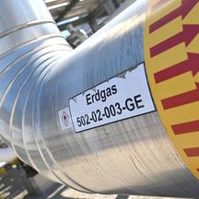

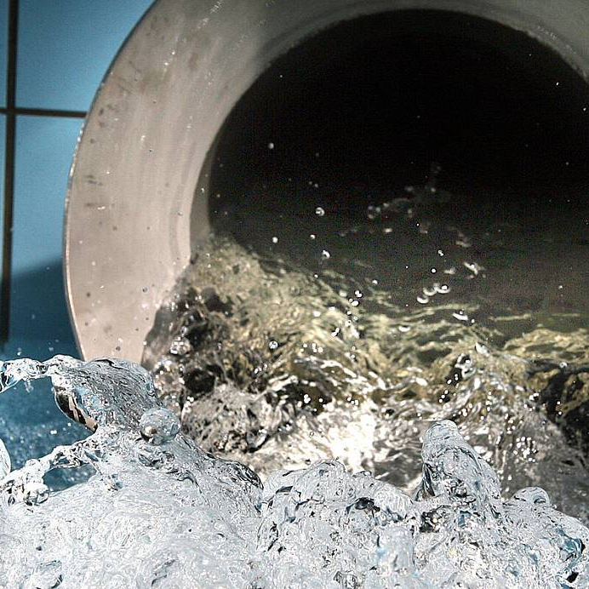
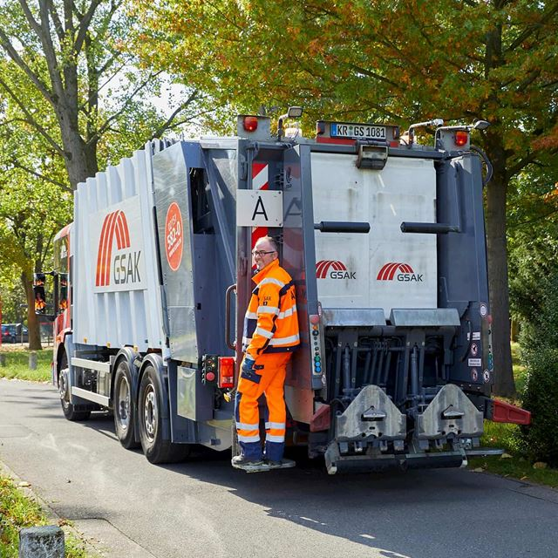
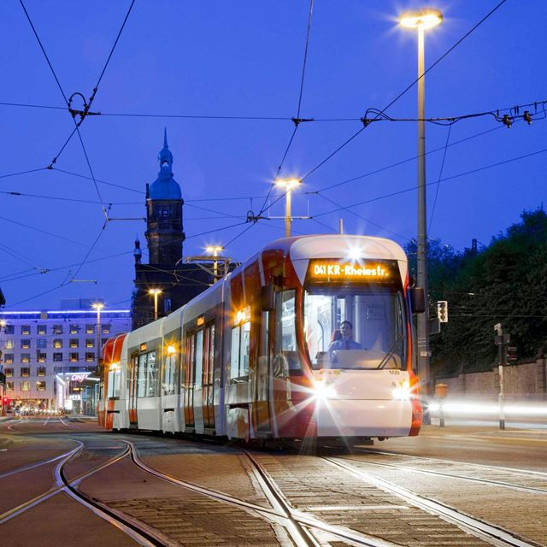
Trotz steigender Investitionen scheint der Finanzierungsspielraum der SWK weiterhin komfortabel zu sein
2. Stadtwerke Krefeld – Übersicht und Herausforderungen
Investitionsbedarf
Segment
Strom
Gas
Wärme
Trinkwasser
Entsorgung
Verkehr
Capex¹⁾
2025
(2022)
~41,0 Mio. EUR
(~ 26 Mio. EUR)
~56,3 Mio. EUR
(~ 39 Mio. EUR)
~36,2 Mio. EUR
(~ 15 Mio. EUR)
Geplante Projekte
Modernisierung und Verstärkung des Stromnetzes für Industrie-elektrifizierung, Photovoltaik und Elektromobilität
Einsatz eines digitalen Netzzwillings zur bedarfsgerechteren Planung und Reduzierung der Netzausbaukosten
Spartenübergreifende Modernisierung und Resilienzsteigerung der Versorgungs-infrastruktur
Fortlaufende Erneuerung und Instandhaltung des Gasnetzes
Vorbereitung der H₂-Umstellung von Gaskraftwerken
Projekt „Fernwärme 3.0“ zur Absenkung der Netztemperatur und Digitalisierung der Wärmemengenzähler
Erstellung eines Transformationsplans für die klimaneutrale Fernwärmeerzeugung bis 2045
Fortlaufende Erneuerung und Modernisierung des Wassernetzes
Untersuchung und Vorbereitung von Sanierungs-maßnahmen am PFAS-Eintragsort Bruchweg
Bau einer innovativen Kunststoffsortieranlage in Viersen-Süchteln gemeinsam mit TOMRA
Aufbau einer neuen Deponie in Grevenbroich-Frimmersdorf
Ausbau der Wasserstoffbusflotte und Errichtung eines eigenen Elektrolyseurs
Beschaffung neuer Straßenbahnen und Erneuerung der Fahrzeugflotte
Entwicklung der Verschuldung (Mio. EUR)
Net Debt/(Net Cash)²⁾
Net Debt / EBITDA
0,1x
(0,8)x
(0,7)x
(0,8)x
0,0x
Trotz Abbau des Net-Cash-Puffers bleibt die Verschuldung 2025 mit 0,0x Net Debt / EBITDA sehr niedrig
9,0
1,6
(98,6)
(120,0)
(72,7)
2021
2022
2023
2024
2025
1) Capex ohne Investitionen in immaterielles Anlagevermögen und Investitionen in Finanzanlagen, 2) Net Debt = Finanzverbindlichkeiten + Pensionsrückstellungen + Verbindlichkeiten gegen verbundene/assoziierte Unternehmen - liquide Mittel - Forderungen gegen verbundene/assoziierte Unternehmen
Quelle: Unternehmensinformationen, Metzler Research

Slide 11
SWK verbessert trotz Umsatzrückgang die operative Profitabilität, hohe Investitionen zehren jedoch den Liquiditätspuffer auf
2. Stadtwerke Krefeld – Übersicht und Herausforderungen
Gewinn- und Verlustrechnung (Mio. EUR)
Kapitalflussrechnung (Mio. EUR)
Bilanzpositionen (Mio. EUR)
Umsatz
Rohertrag
Rohertrag-Marge
Operating Cash Flow
Financing Cash Flow
Kassenbestand
Net Debt / (Net Cash)
CAGR
Investing Cash Flow
∑ Total Cash Flow
Eigenkapital-Quote
30,7%
27,7%
44
43,4%
44,0%
43,5%
42,8%
22,0%
22,9%
96
40,2%
20,4%
+11% p.a.
12
11
26
(23)
(41)
(26)
(76)
2021
2022
2023
2024
2025
2021
2022
2023
2024
2025
2021
2022
2023
2024
2025
  Die Erholung der Rohertragsmarge wird maßgeblich durch das Energiegeschäft getragen: Bei SWK ENERGIE stützten Kundenwachstum, die Übernahme eines Gas-Kundenportfolios¹⁾ und Preisanpassungen die Marge, lekker Energie profitierte zusätzlich von niedrigeren Beschaffungspreisen sowie gezielter Tarif- und Vertriebssteuerung
  Der Cash Flow 2025 wird vor allem durch den deutlichen Anstieg der Sachanlageinvestitionen² auf 141,9 Mio. EUR sowie der Finanzanlageinvestitionen auf 46,6 Mio. EUR belastet, insbesondere im Zusammenhang mit Netz-, Entsorgungs- und Verkehrsinfrastruktur sowie Beteiligungen. Demgegenüber stehen Einzahlungen aufgrund von Finanzmittelanlagen im Rahmen der kurzfristigen Finanzdisposition von 80,0 Mio. EUR
  Der Rückgang der Kasse wird auch durch 30,1 Mio. EUR Dividendenzahlungen verursacht
Kommentar
1) Übernahme des Gas-Kundenportfolios der TELESON Energie GmbH zum 1. August 2025; 2) Enthalten sind primär Investitionen in die Modernisierung und Erhöhung der Energieeffizienz bestehender Anlagen und Gebäude
Quelle: Unternehmensinformationen, Metzler Research
Notes:
- JÜ vor Gewinnabführung zeigen anstatt Jahresüberschuss
- Net Debt / EBITDA

Slide 12






Die strategische Ausrichtung der SWK fokussiert sich weiterhin konsequent auf Energiewende, Kreislaufwirtschaft und Digitalisierung
2. Stadtwerke Krefeld – Übersicht und Herausforderungen
Energie und Versorgung
  Neuordnung des wettbewerblichen Energiegeschäfts und Ausbau kundennaher Energielösungen, insbesondere Photovoltaik, Wallboxen und weiterer energienaher Dienstleistungen, flankiert durch die Modernisierung und Verstärkung des Stromnetzes
  Weiterentwicklung des Gasgeschäfts und schrittweise Anpassung der bestehenden Infrastruktur an veränderte Versorgungsanforderungen, verbunden mit einer stärkeren Ausrichtung auf resiliente und perspektivisch dekarbonisierte Versorgungslösungen
  Ausbau und Transformation der Wärmeversorgung durch Modernisierung der Wärmenetze, Absenkung der Netztemperaturen sowie Entwicklung flexibler und klimafreundlicher Erzeugungs- und Speicherlösungen
  Fortlaufende Erneuerung und Resilienzsteigerung der Wasserinfrastruktur sowie Umsetzung gezielter Sanierungs- und Schutzmaßnahmen zur langfristigen Sicherung der Trinkwasserqualität
Entsorgung
  Regionale Erweiterung des EGN-Kerngeschäfts sowie Ausbau der Sortier-, Recycling- und Deponiekapazitäten, insbesondere durch die Partnerschaft mit TOMRA und die stärkere Verwertung biogener Stoffströme
Verkehr
  Ausbau der regenerativen Wasserstoffproduktion für die Brennstoffzellenbusflotte sowie Modernisierung der Fahrzeugflotte und Weiterentwicklung digitaler Mobilitäts-, Informations- und Ticketingangebote

Slide 13
3
Diskussion möglicher Handlungsoptionen

Slide 14

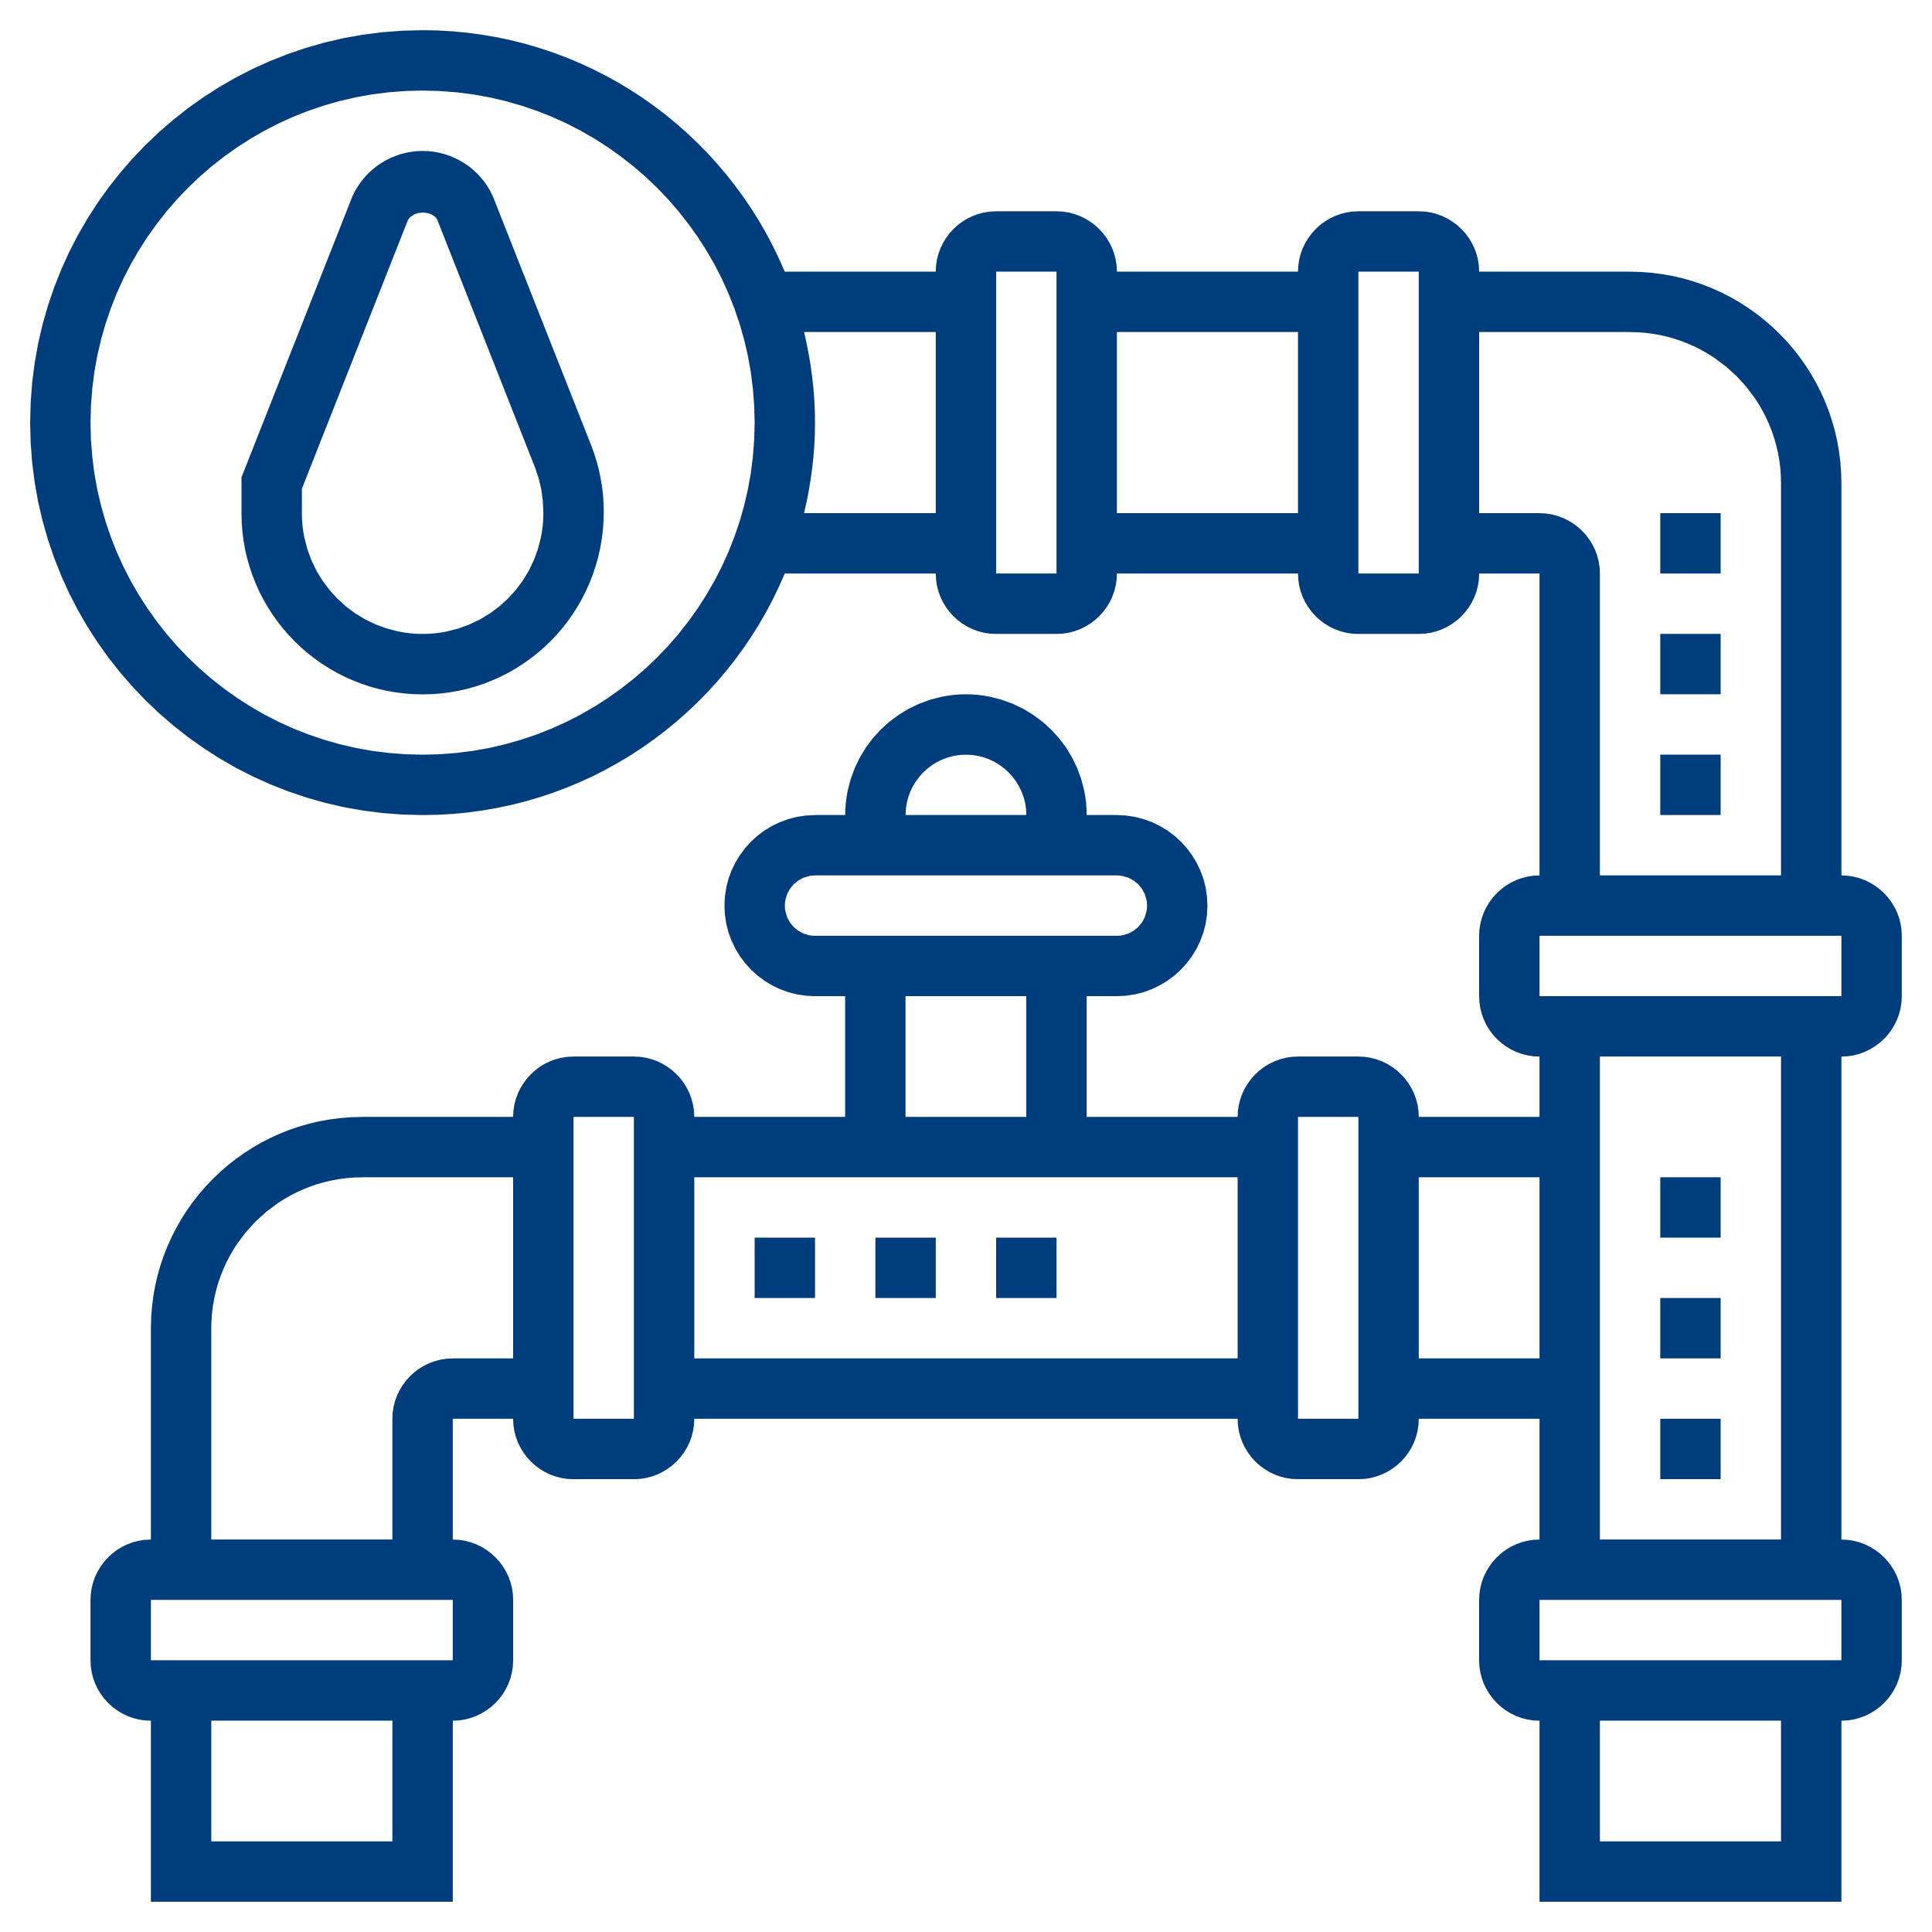
Bei Bedarf können private Investoren in unterschiedlichen Modellen und bei unterschiedlichen Assets beteiligt werden − ausgewählte Impulse
3. Diskussion möglicher Handlungsoptionen
Joint Venture Wärme/Fernwärme¹⁾
(private) Beteiligung an Unternehmen/Assets
SWK Energie
lekker Energie
IDN
EGN, Curanto, "Waste-to-Energy"
Erneuerbare Energien Portfolio
SWK
X%
X%
Investor
Wärme/Fernwärme SPV
post Carve-Out
Minderheit
Einbringung
Carve-Out Wärme/ Fernwärmenetz/
Contracting/EE-Erzeugung/Verträge
Wärmeerzeugung
Einbringung EK für Capex und Kaufpreis
Wärmenetze
Wesentliche Aspekte bei der Gestaltung einer Partnerschaft
Ausgewogene Governance mit definierten Reserved Matters, Dividendenpolitik und Exit Mechanismen
Investorengerechte Schaffung einer Plattform/eines abgegrenzten Vehikels
Rendite- und Rückzahlungsmechanismen
Festlegung Budget und Investitionsplan
Gemeinsames Rollenverständnis
1) Ähnlich übertragbar auf Gas-/Stromnetzausbau, Erneuerbare o.ä.

Slide 15


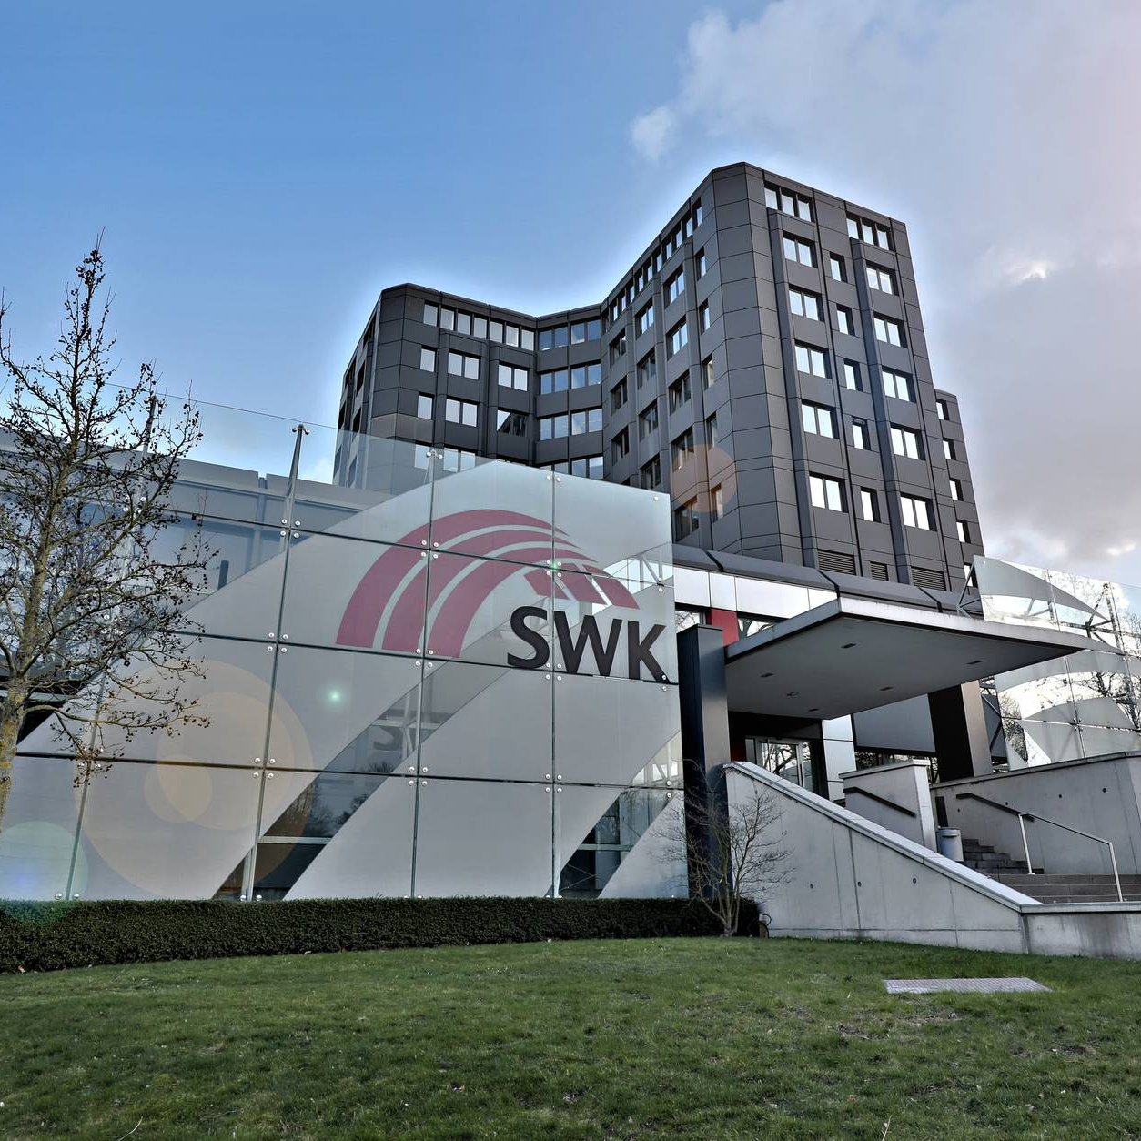





Die SWK-Gruppe ist grundsätzlich stark aufgestellt, um selber akquisitiv zu werden
3. Diskussion möglicher Handlungsoptionen
Expansion in neuen
Regionen/Übernahme kleinerer Stadtwerke
Dienstleistungs-Plattform im PV-/Wärmegeschäft als Ergänzung zu lekker
Mögliche
strategische Ziele
Zukauf von Entwicklern und Projekten im Bereich
Erneuerbare Energien
Beteiligung an Start-ups im Bereich Mobility, Recycling, Energiedienstleistungen
Zukauf weiterer Vertriebsplattformen oder Kundenportfolien
Akquisition im Bereich Wärmecontracting

Slide 16






Metzler ist ideal positioniert, die SWK AG bei strategischen Überlegungen zu beraten
3. Diskussion möglicher Handlungsoptionen
Mehrwert Metzler
Umfangreiches Know-how im Energiesektor sowie bei Transaktionen mit öffentlich-rechtlichem Hintergrund
Hervorragende Reputation und exzellenter Zugang zu relevanten nationalen und internationalen Projekten
und Investoren
Qualifiziertes und erfahrenes Team mit hohem Senior-Commitment
Erfahrener Sparringspartner bzgl. Transaktionsprozess, -taktik und -struktur und Erfahrung mit Entscheidungsprozessen der öffentlichen Hand
Unabhängige Beratung ohne eigene Finanzierungs- oder Beteiligungsinteressen ↓ keine Interessenkonflikte
Unternehmerisches Denken und Handeln

